Slide 1
線上A表填寫說明(國中)
南光高中 輔導室

Slide 2
系統登入路徑

Slide 3
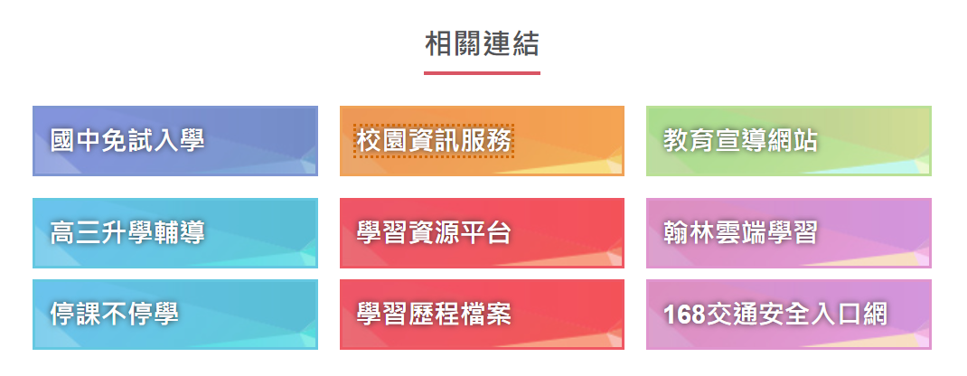
方法一：①南光首頁往下拉→相關連結 找到「校園資訊服務」

Slide 4
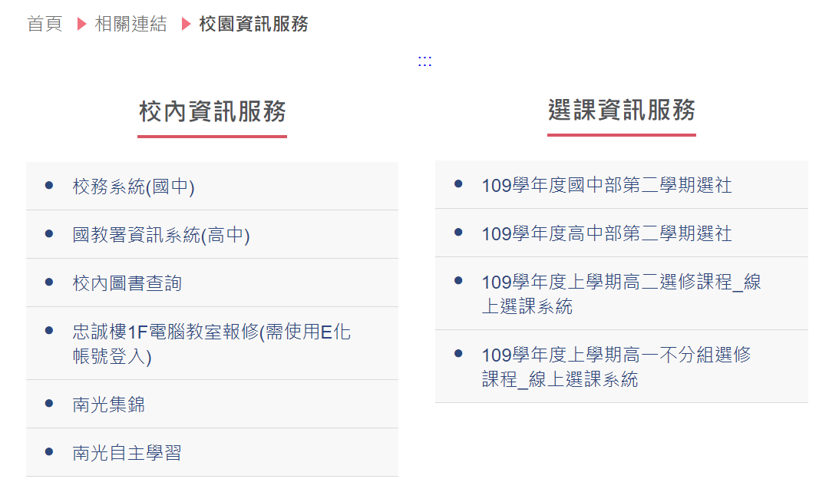
②選擇校務系統-國中

Slide 5
方法二:直接輸入網址登入系統
tch.nkhs.tn.edu.tw

Slide 6
帳密
學生帳號：身分證字號
預設密碼：身分證字號，英文字母大寫
第一次登入就一定要更改密碼才能繼續操作
若忘記帳密，須請資訊老師重新設定

Slide 7
請點選：學生輔導資料

Slide 8
資料填寫(共分五部分)
基本資料
學習傾向
自傳填寫
自我認識
我的心聲

Slide 9
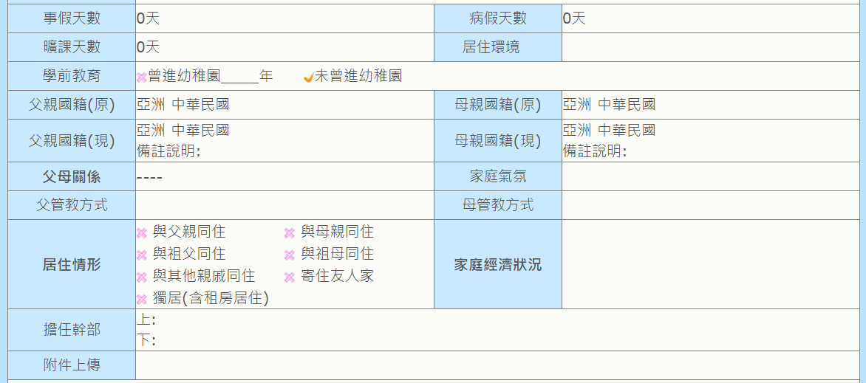
填寫部分:①基本資料

Slide 10
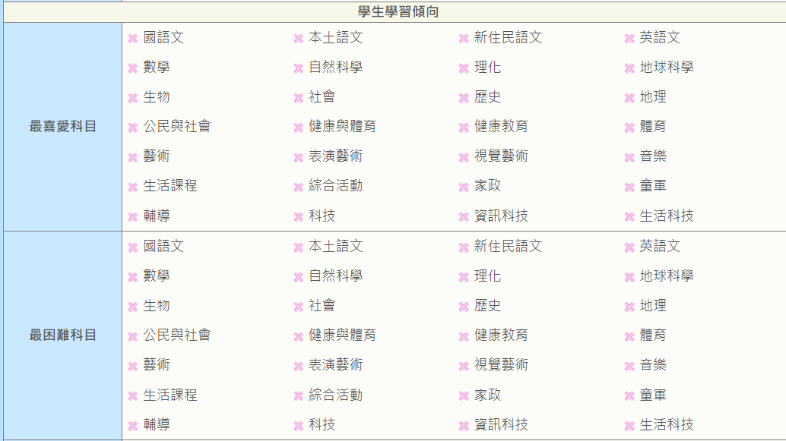
填寫部分:②學生學習傾向1

Slide 11
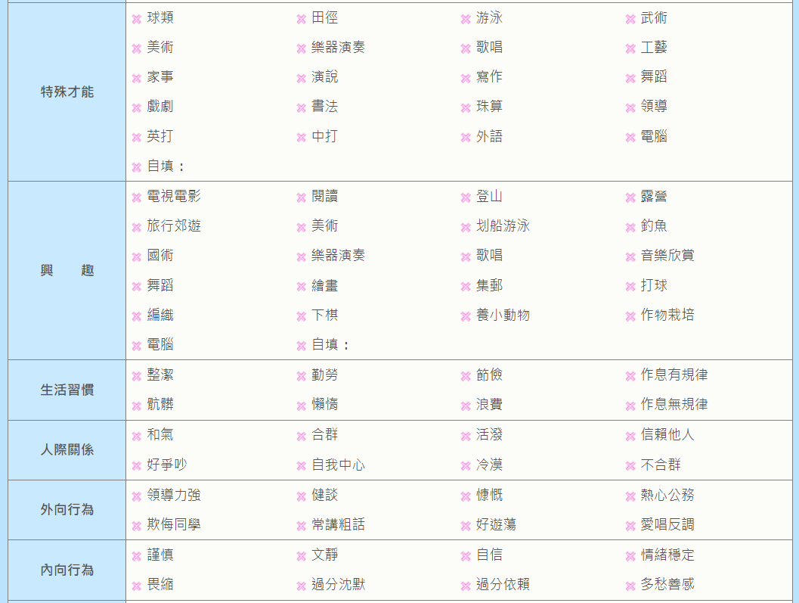
②學生學習傾向2

Slide 12
填寫部分:②學生學習傾向3

Slide 13
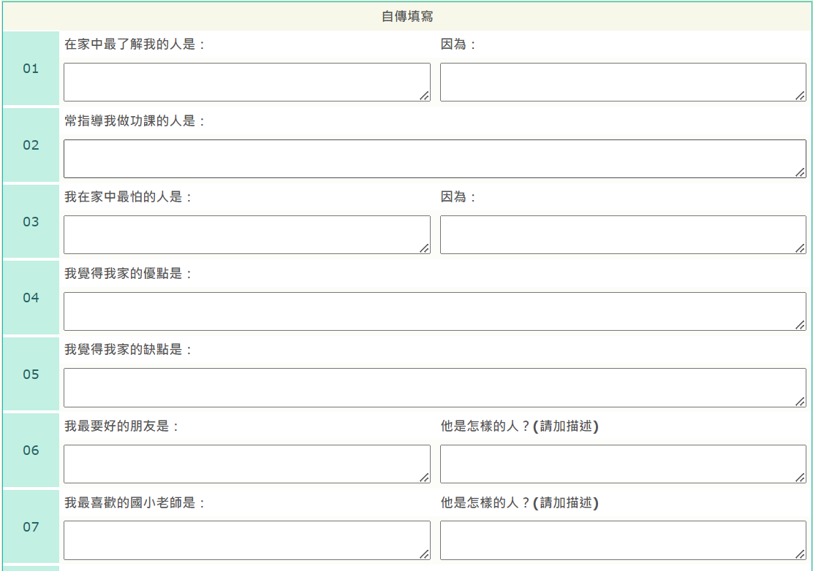
填寫部分:③自傳填寫1(系統第二頁)

Slide 14
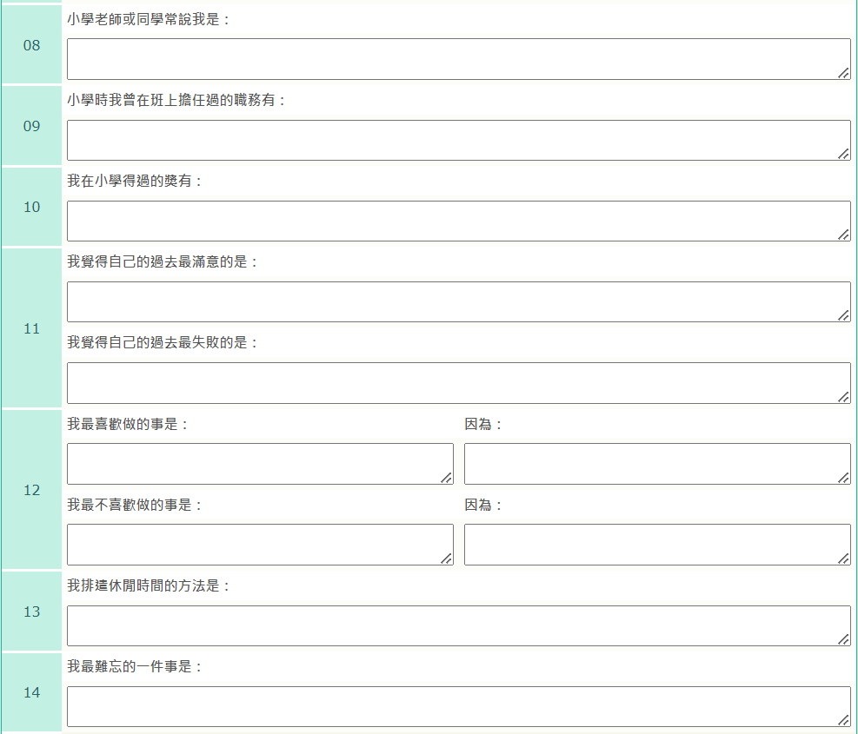
③自傳填寫2

Slide 15
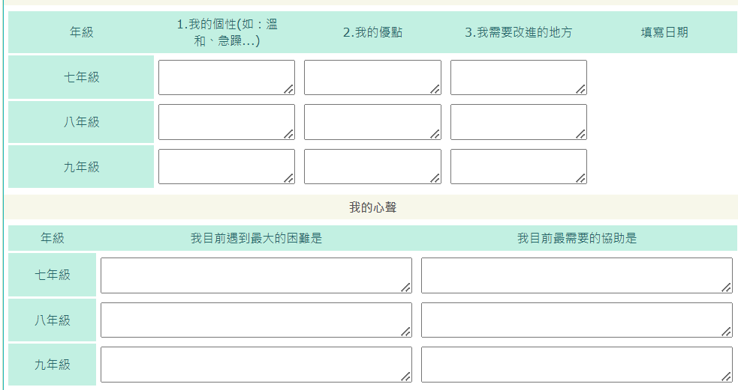
填寫部分:④自我認識、⑤我的心聲 (系統第二頁)

Slide 16
提醒!
系統開放時間： 開學-112/10/20(五)
若來不及填答完成可於開放時間內補填
請確實填寫，輔導室會查核填寫狀況。

